Slide 1


Livre d’OR
CONDOR

Slide 2

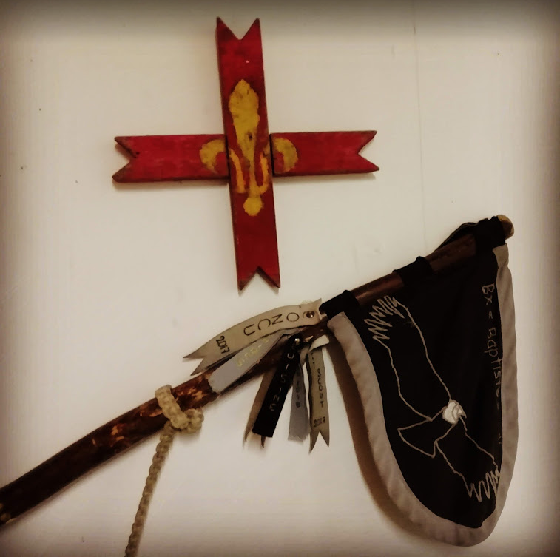
CONDOR – 1ère La Rochelle
La patrouille à pour totem le Condor, pour devise « Unis dans l’effort » et pour saint patron Bienheureux Jean-Baptiste de Souzy.
Ouverture en 2013 par Gaëtan BARGAIN
La patrouille ne reste qu’une année et ne fait pas de camp car le CP s’est cassé la clavicule et ils sont en manque d’effectifs.
Réouverture de la patrouille début 2015 par Charles BOUTIRON qui restera CP pendant deux ans : un camp à Grenoble (jumelé avec Bordeaux) et un autre près de PAU (jumelé avec la 1ère Etaples).
2015/2016 :
Charles Boutiron
Baptiste Vernier
Dimitri Renault
Toussaint (?)
Titouan (?)
2016/2017 :
Charles Boutiron
Dimitri Renault
Basile Gueilhers
Pierre-Eloi Philipot
Siam Bobin
Philippe Sautriot

Slide 3
2017/2018 :
Dimitri Renault
Basile Guelhiers
Pierre-Eloi Philipot
Philippe Sautriot
Anselme Vui
Yéo Bobin
Cyril Danguy des Déserts
Pierre-Marie Didier Kouakou Vasset
2018/2019 :
Pierre-Eloi Philipot
Philippe Sautriot
Anselme Vui
Cyril Danguy des Déserts
Yéo Bobin
Pierre-Marie Didier Kouakou Vasset
Mayeul de Christen
Eloi Thiollier
2019/2020 :
Pierre-Eloi Philipot
Baudoin Thiollier
Philippe Sautriot
Anselme Vui
Guerric d’Arros d’Esplalungue
Mayeul de Christen
Leopoldo de Bruyn

Slide 4
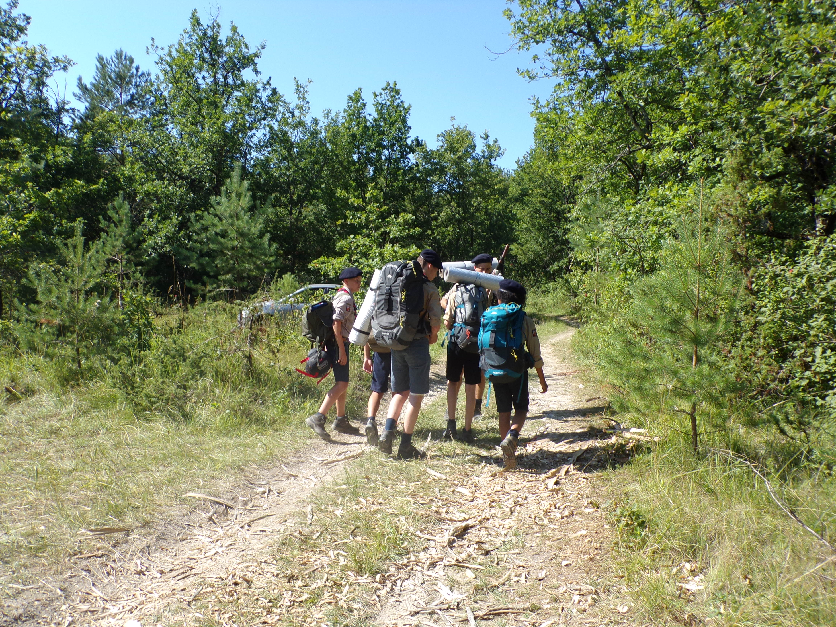
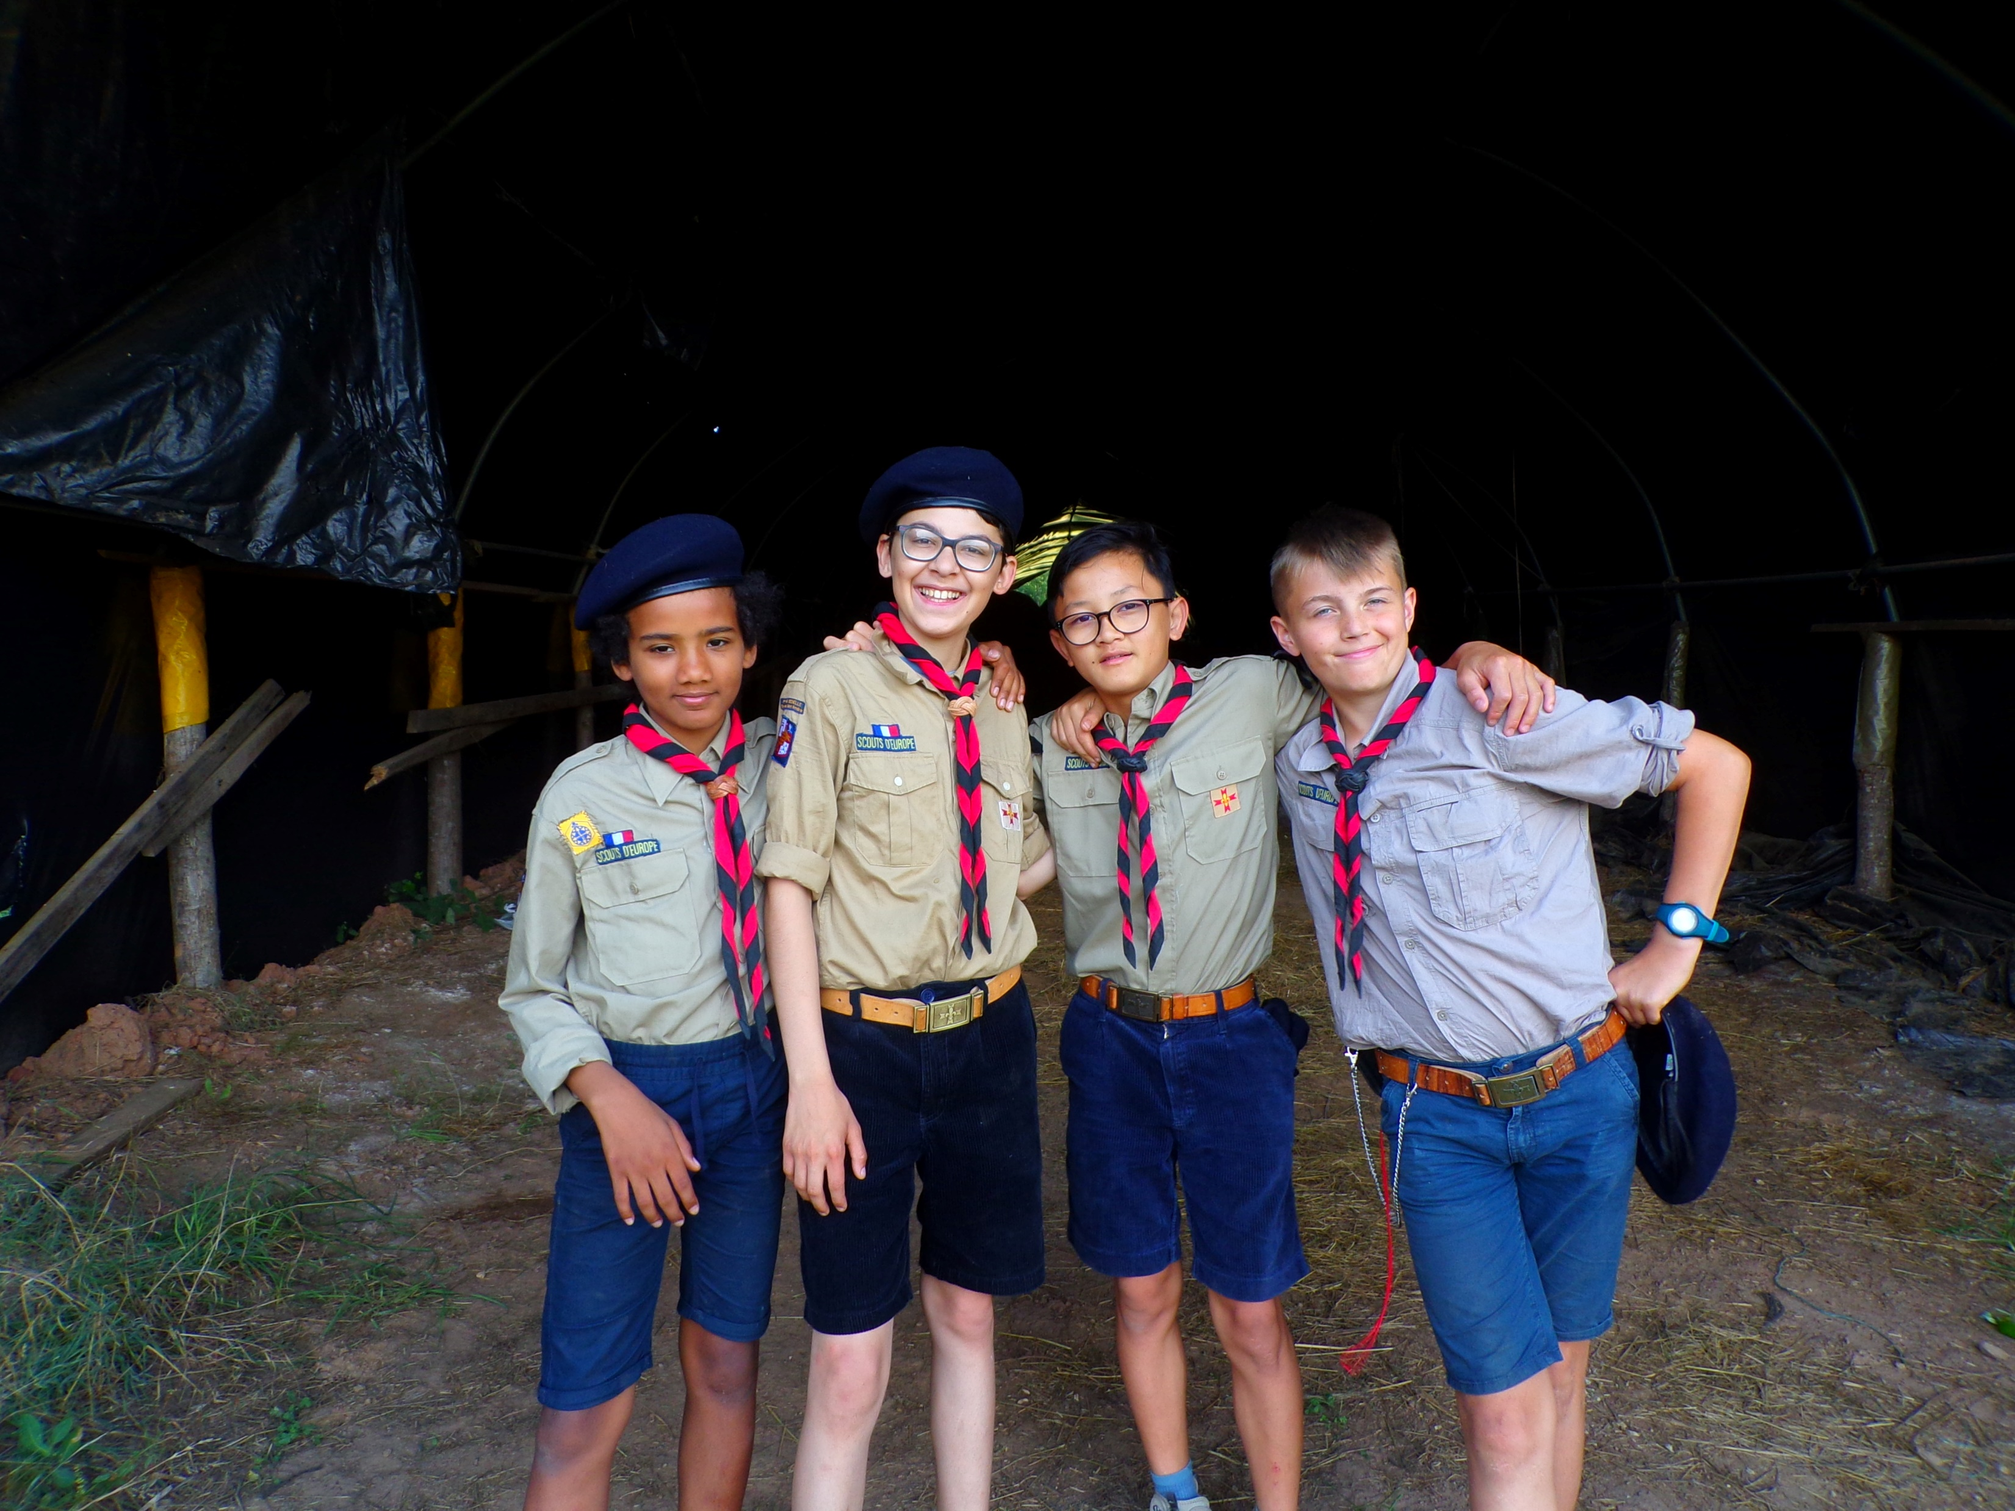
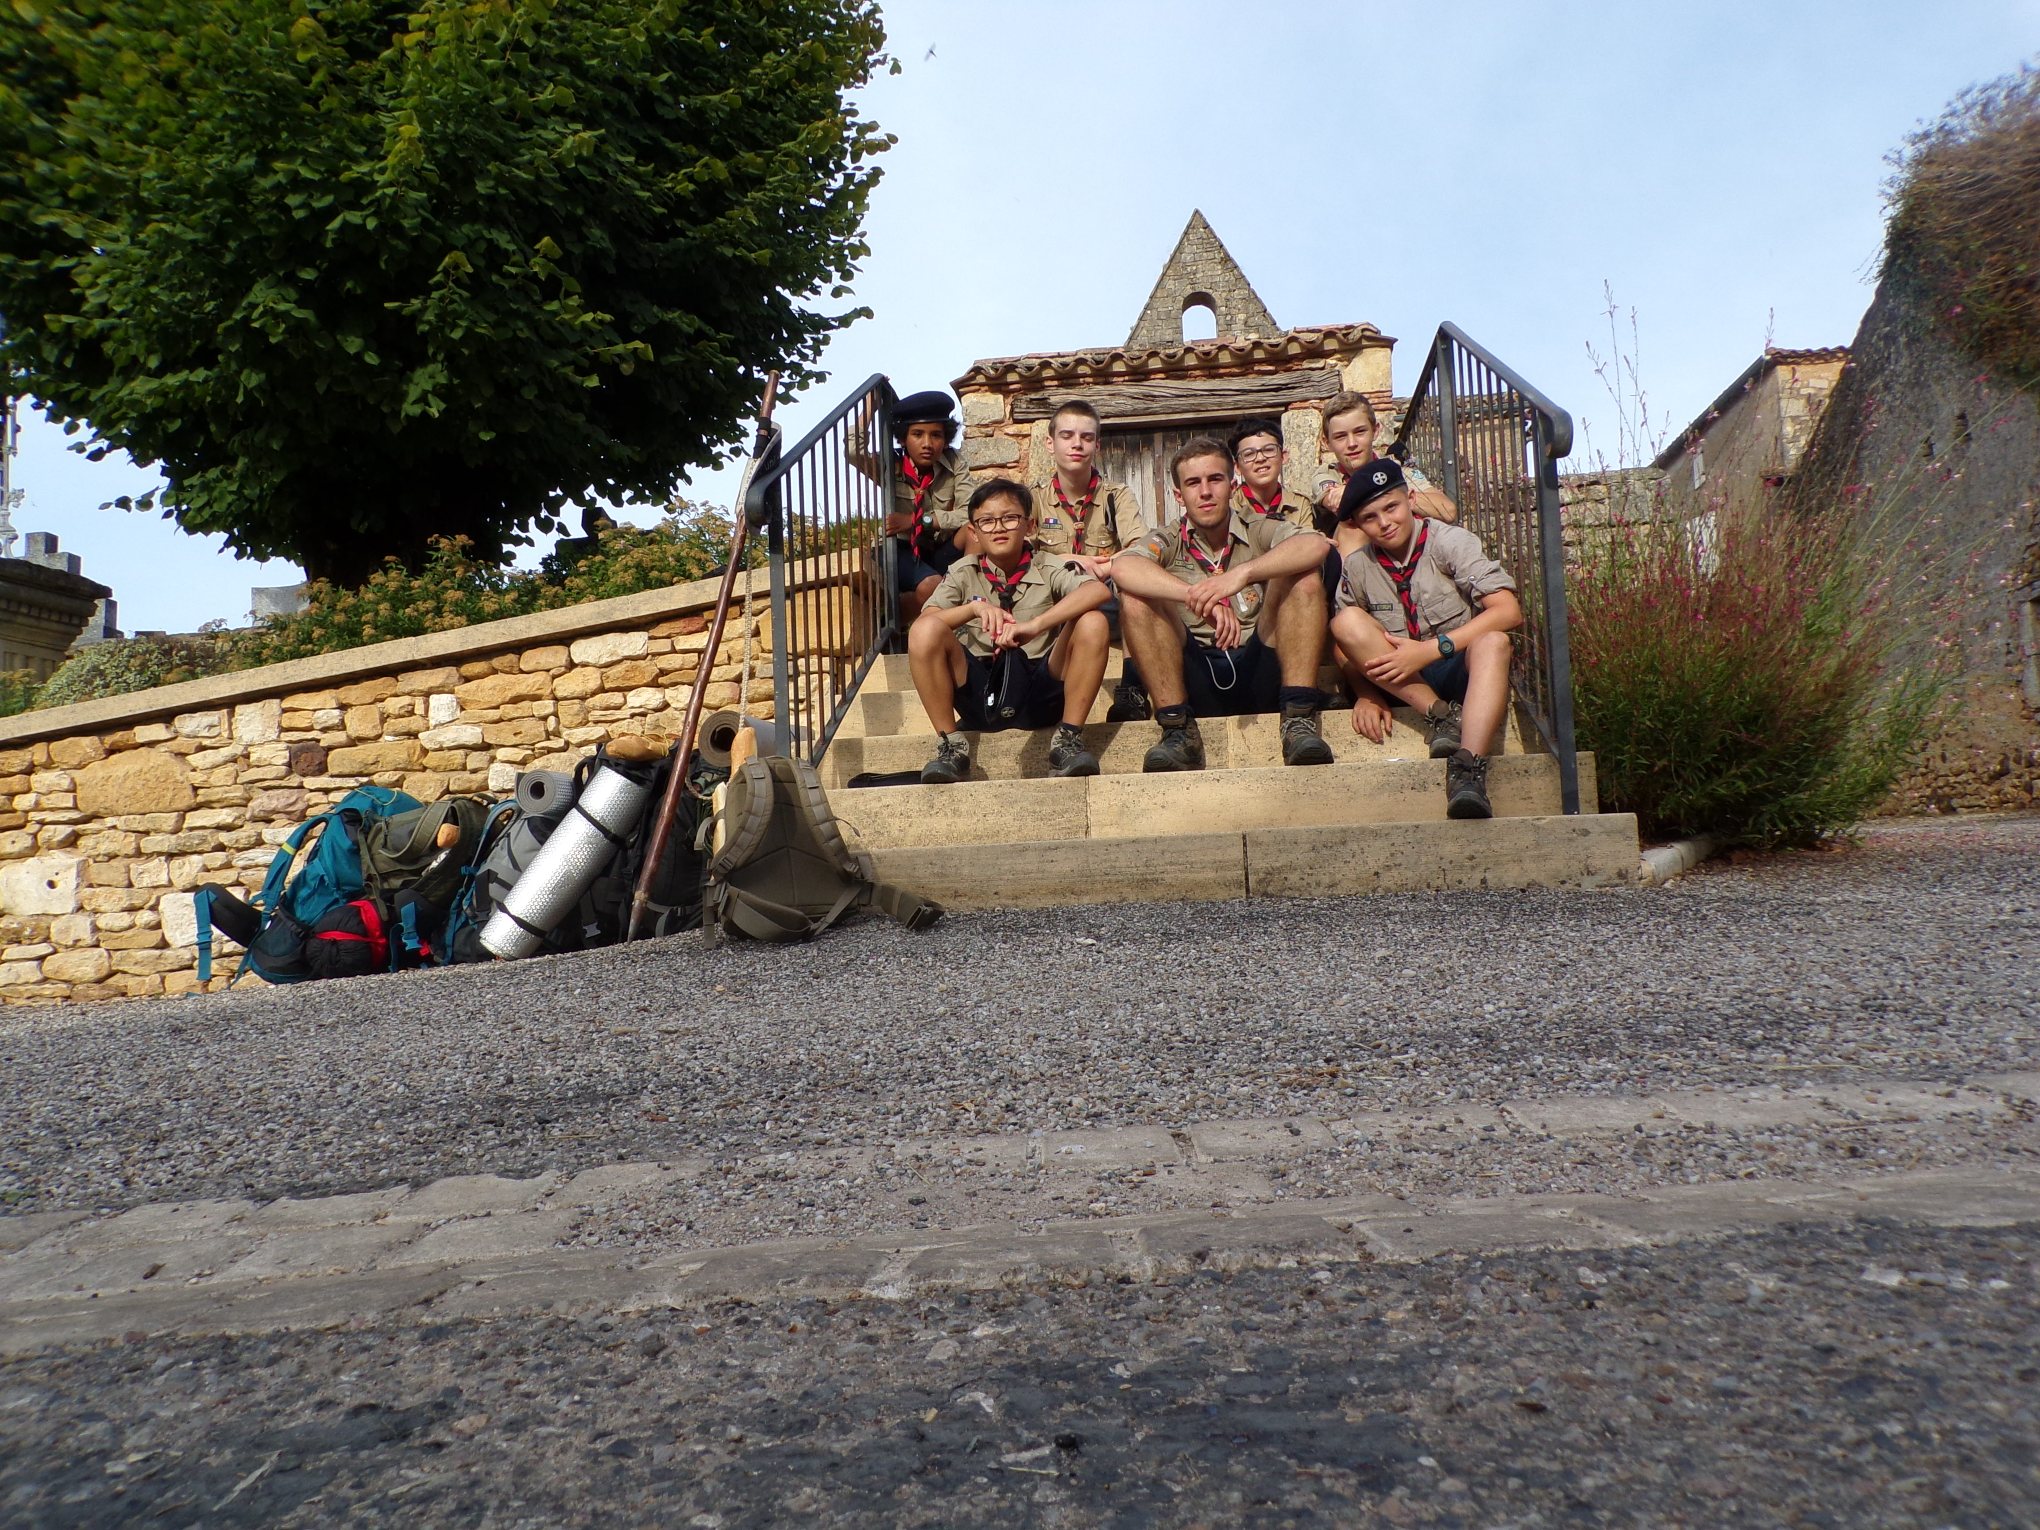
Photos de 2017/2018

Slide 5
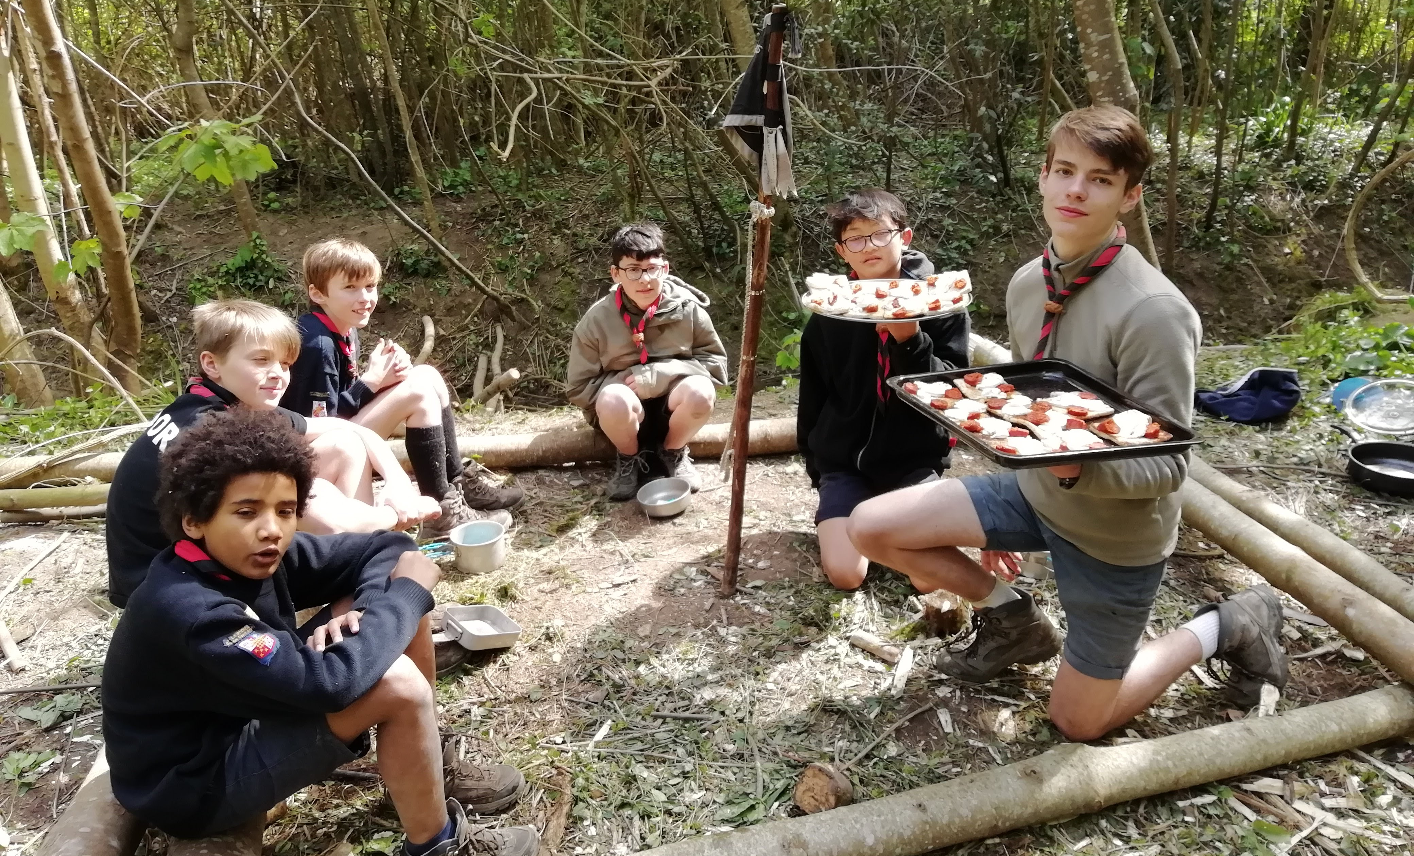
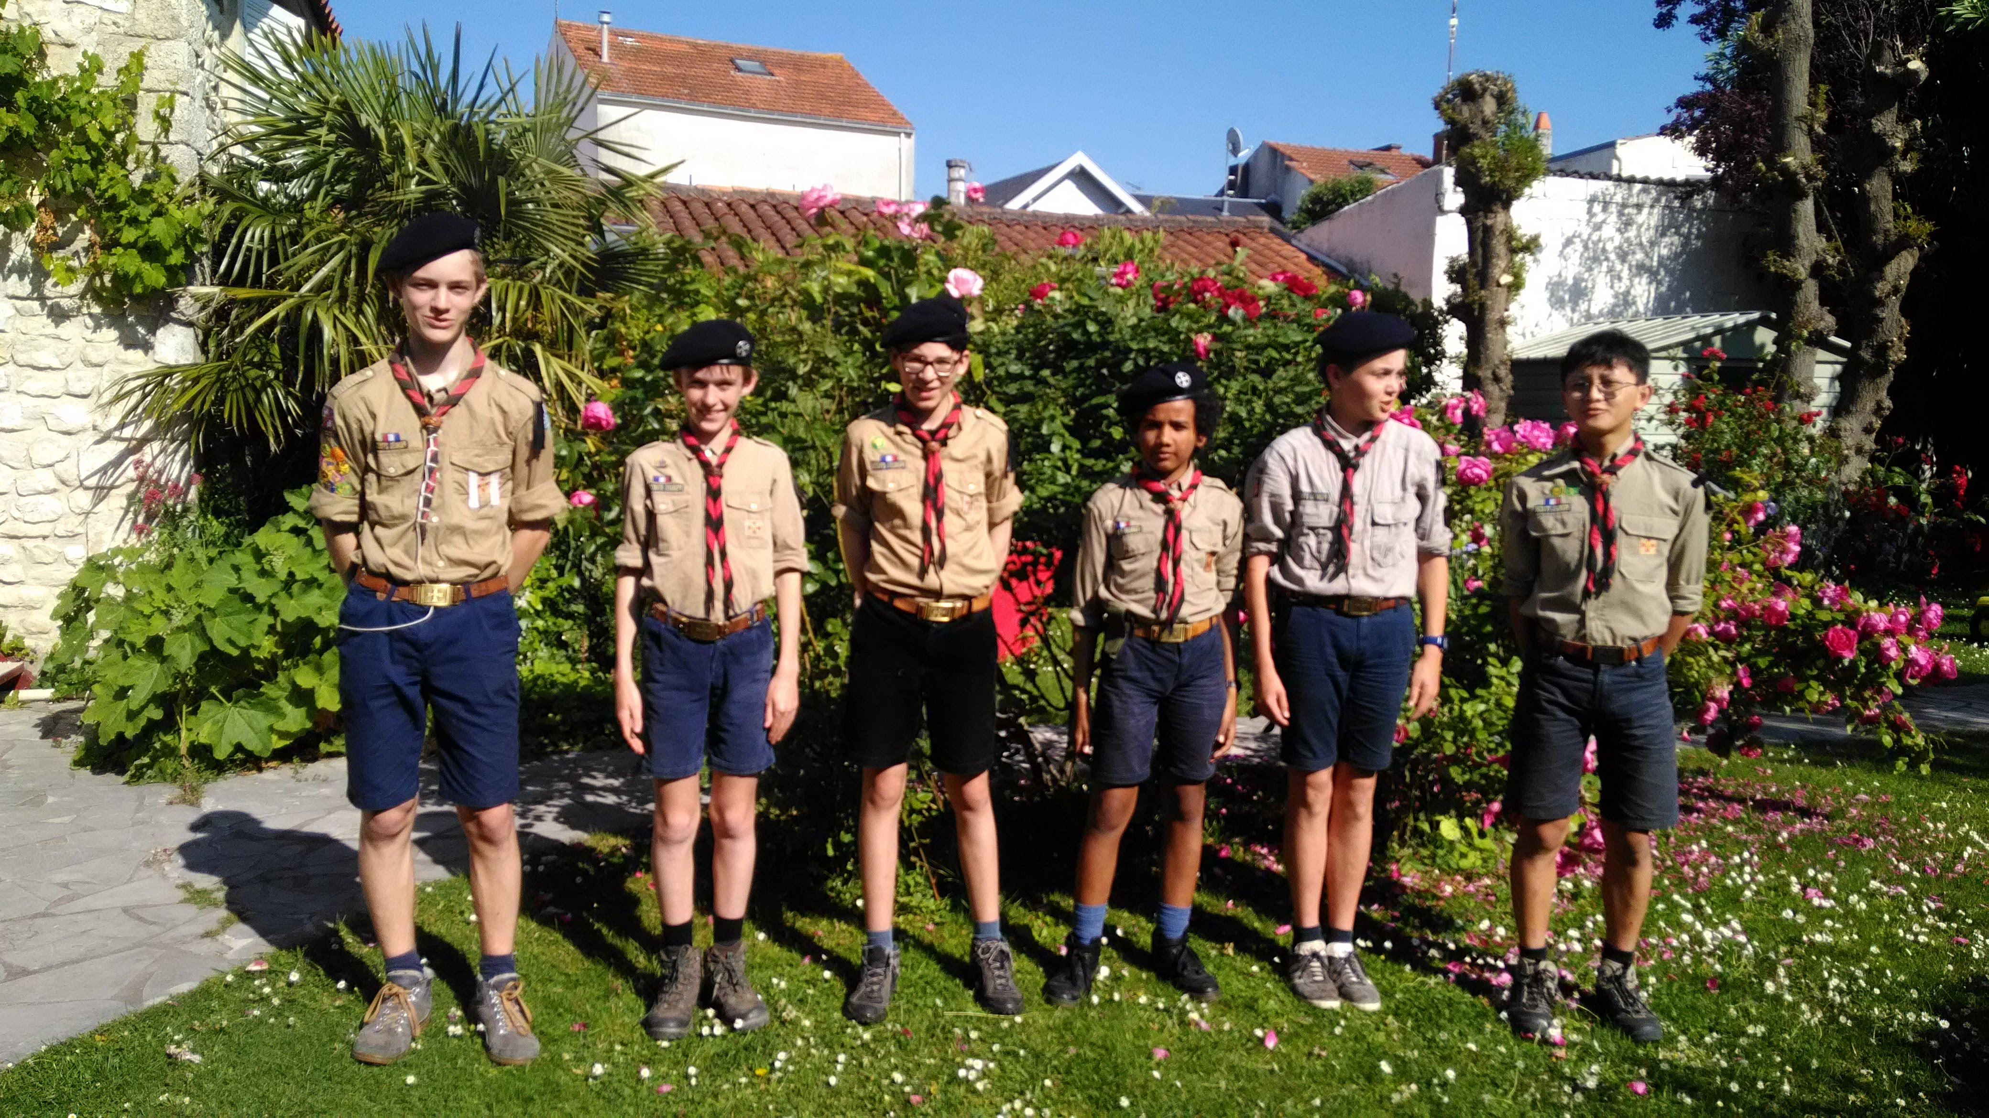
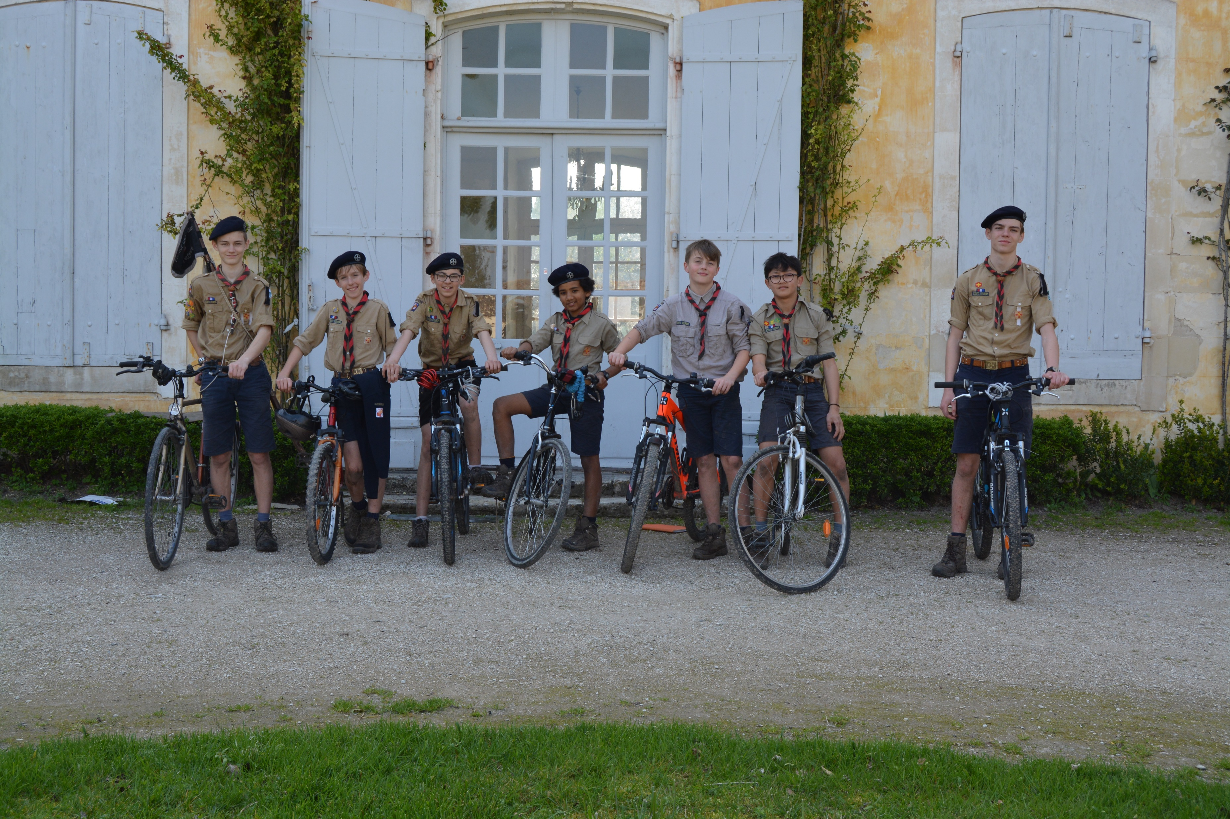
Photos de 2018/2019

Slide 6
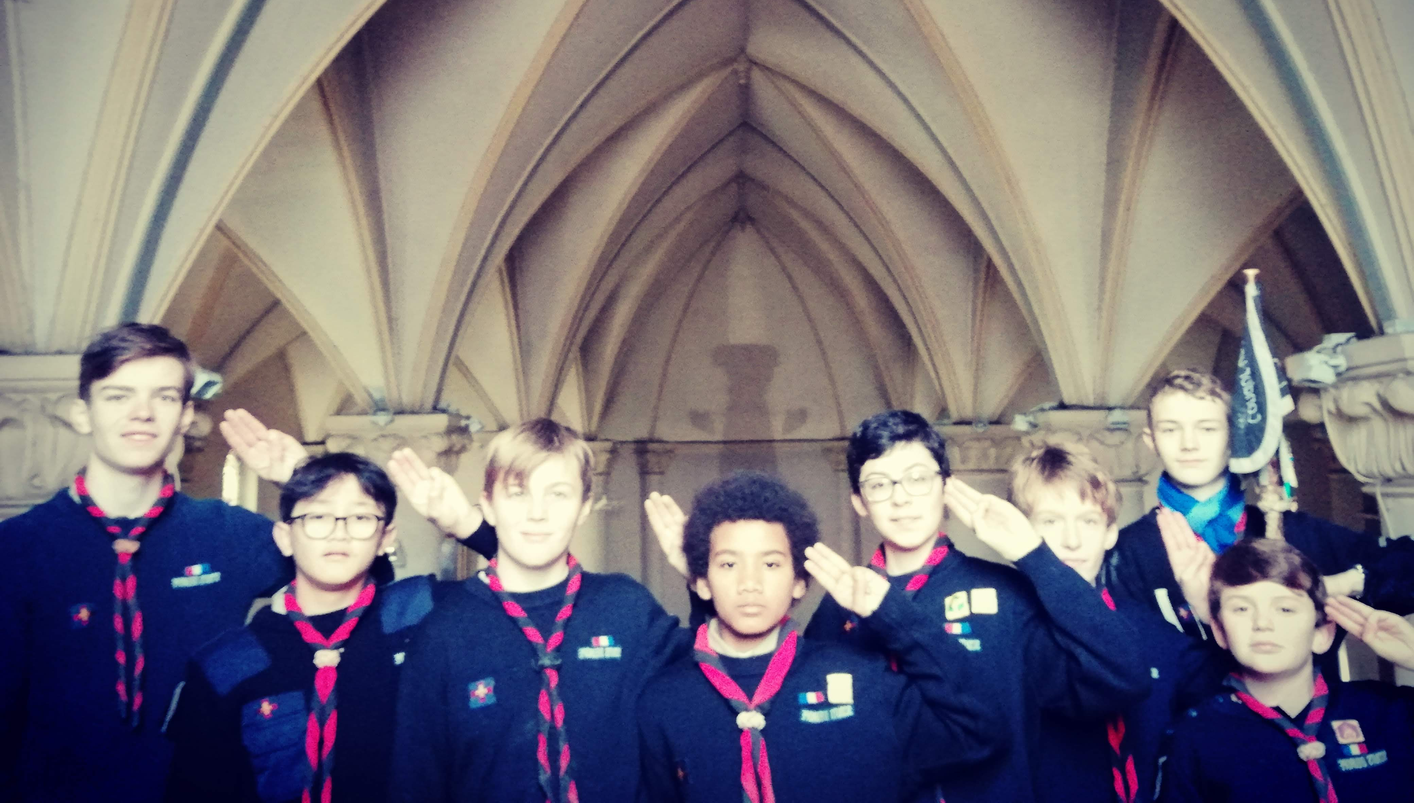
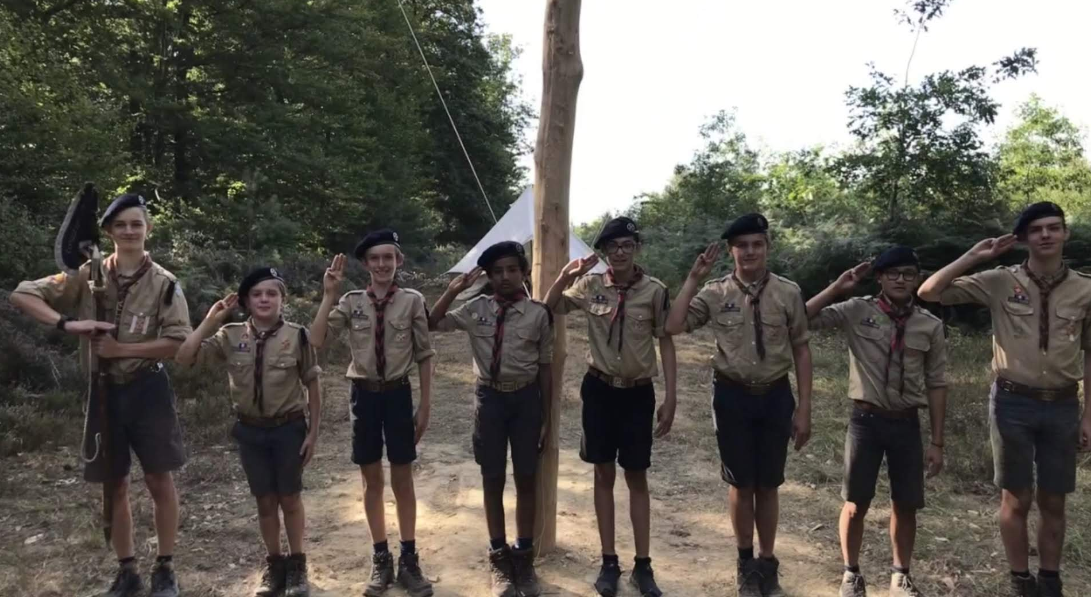
Photos de 2018/2019

Slide 7
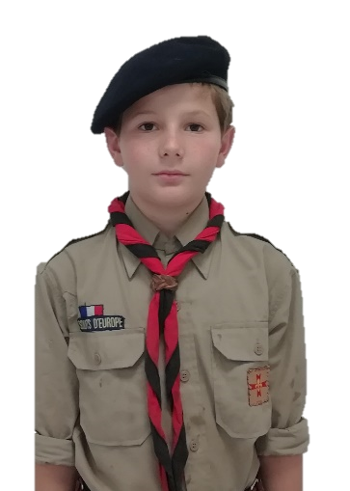
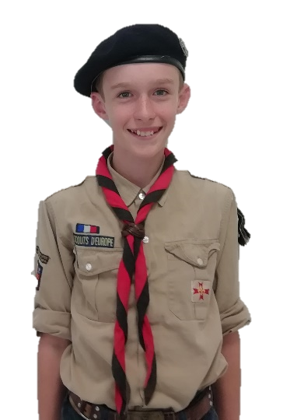
Projet Cime
2019/2020
Présentation des patrouillards
Léopoldo De Bruyn
J’ai 11 ans. J’habite à Aytré et je suis au collège Fénelon Notre Dame en 5ème. Je suis curieux et sympa. Je fais du BMX Race. Je joue aussi de la guitare et je fais du chant au conservatoire de La Rochelle. Je suis motivé pour le scoutisme et je fais confiance à mon chef. J’ai déjà fait du louvetisme en Belgique.
Mayeul de Christen
J’ai 13 ans et j’ai déjà fait 4 ans de louvetisme et 1 an de scoutisme. Cette année, je compte avoir ma seconde classe et des badges. J’habite à La Rochelle et je suis au collège Fénelon Notre Dame en 4ème. Je suis cette année intendant cuisinier. Je fais du piano et du tennis en plus du scoutisme.

Slide 8
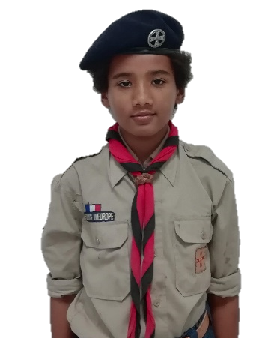
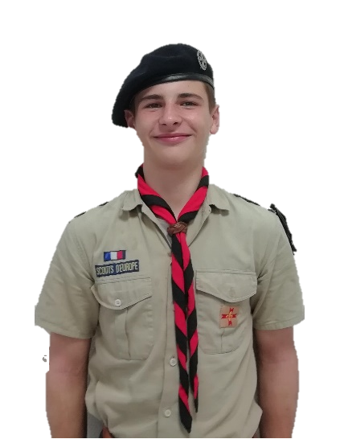
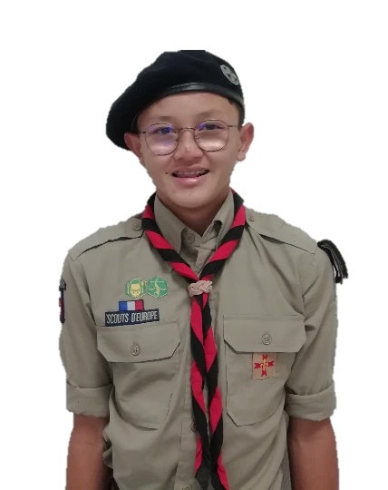
Pierre Marie Kouakou
J’ai 14 ans, j’habite à La Rochelle et je suis au collège Fénelon Notre Dame en 3ème. J’ai fait du scoutisme depuis 2017 (2 ans), je fais de la trompette et de l’escrime. Cette année, je prévois ma seconde classe et 7 badges.
Parti en début d’année scolaire 2019
Guerric d’Espalungue d’Arros
J’ai 13 ans, j’habite à Lagord et je suis au collège Fénelon Notre Dame en 3ème. Je fais de l’escalade. Je suis rentré à la troupe 1ère La Rochelle cette année mais j’ai déjà fait 2 ans de scoutisme à la troupe de Pontoise. Je suis motivé par le scoutisme et je veux avoir ma 2de classe et des badges cette année
Anselme Vui
J’ai 14 ans, j’habite à Saint-Xandre et je suis au collège Fénelon Notre Dame en 3ème. Je fais du tennis depuis 7 ans. Je suis rentré à la troupe en 2017. J’ai obtenu ma 2de classe l’année dernière et je tente la 1ère cette année. J’ai une grande confiance en ma patrouille et en mon CP et je suis très motivé pour réussir le défi cime.

Slide 9
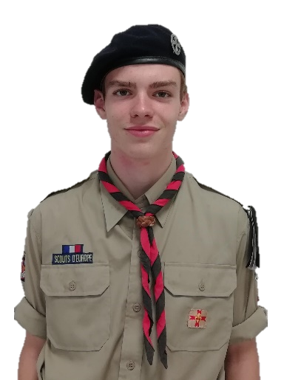
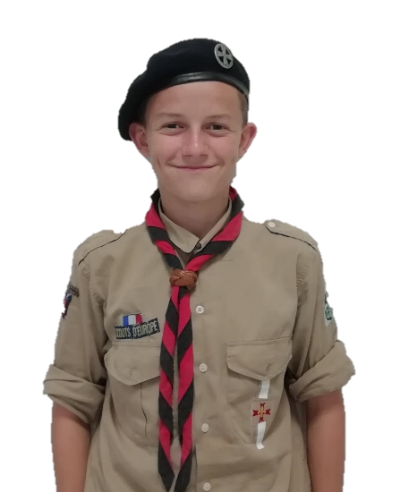
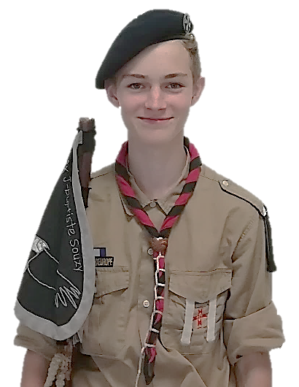
Philippe Sautriot
J’ai 16 ans et je suis au Lycée Dautet en 1ère S. Je fais du skateboard. Je suis arrivé à la troupe La Rochelle il y a 3 ans. Cette année, j’ai pour objectif d’obtenir ma 1ère classe (mon raid ayant déjà été validé) et je vise le brevet majeur intervention et quelques badges.
Baudoin Thiollier
J’ai 15 ans et je suis au lycée Fénelon Notre Dame en 2de. Je fais de la planche à voile et de la trompette. Je fais du scoutisme depuis 4 ans, j’ai ma 2nde classe et des badges. Je suis second. Je prévois une dizaine de badges en tout, un brevet majeur et ma 1ère classe pour la fin d’année.
Pierre-Eloi Philipot
J’ai 16 ans et je suis au lycée Fénelon Notre Dame en 1ère. J’ai fait 2 ans de farfadets, 1 an aux louveteaux de France, 1 an aux louveteaux d’Europe et c’est ma 5ème année de scoutisme et ma deuxième année de CP. Cette année, je me lance dans l’aventure Raider. Je fais de la trompette, de la musique actuelle et de l’animation et service de messe.

Slide 10
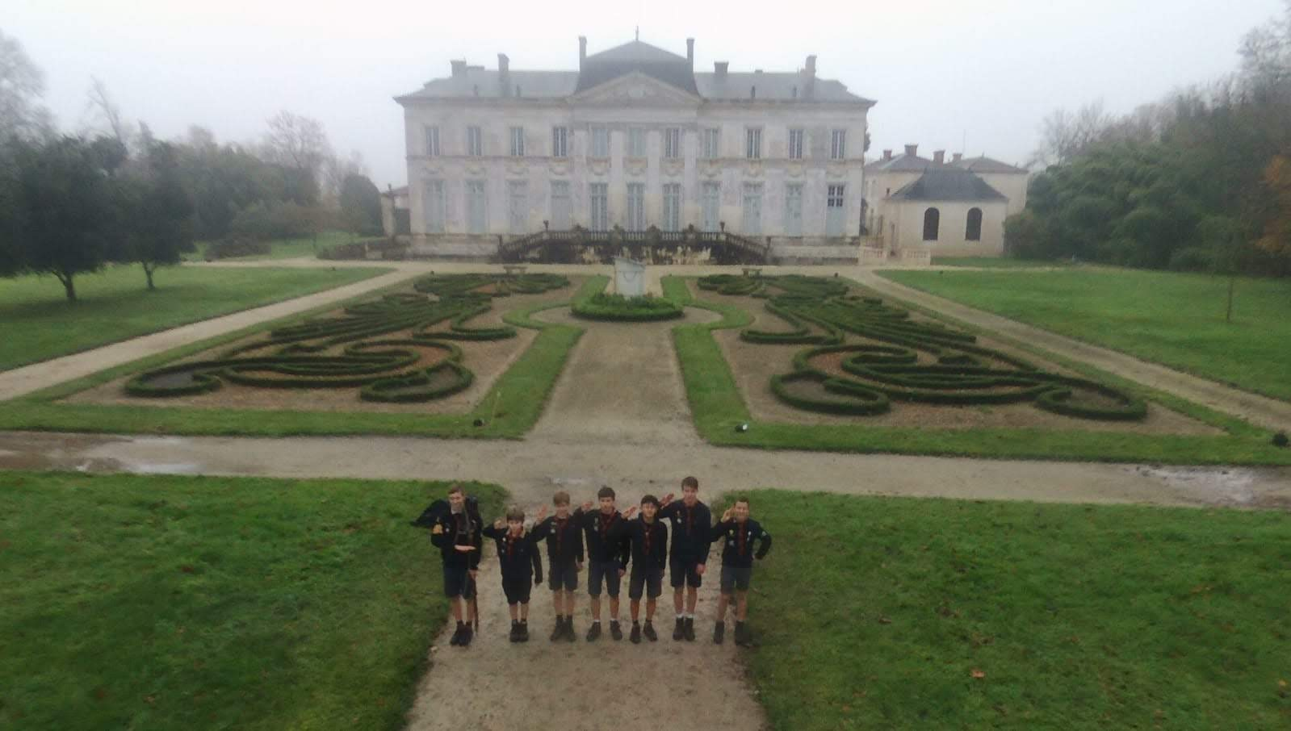
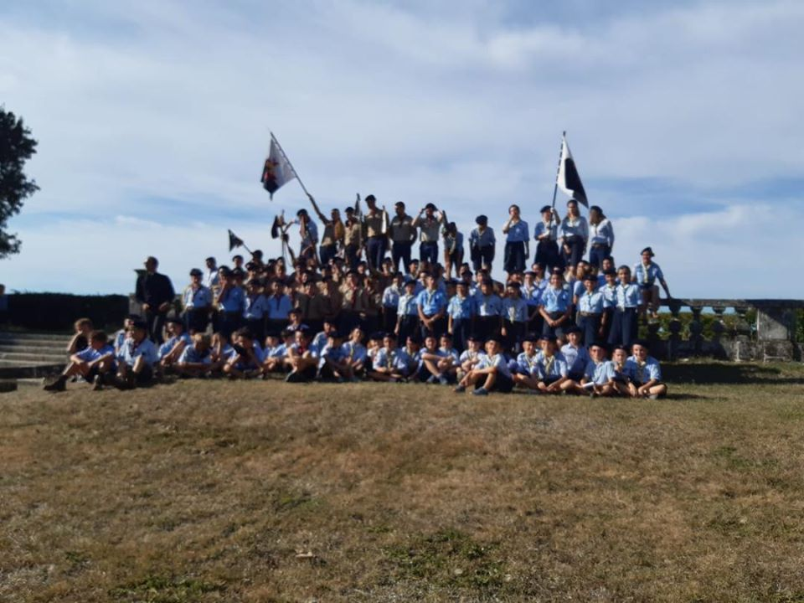
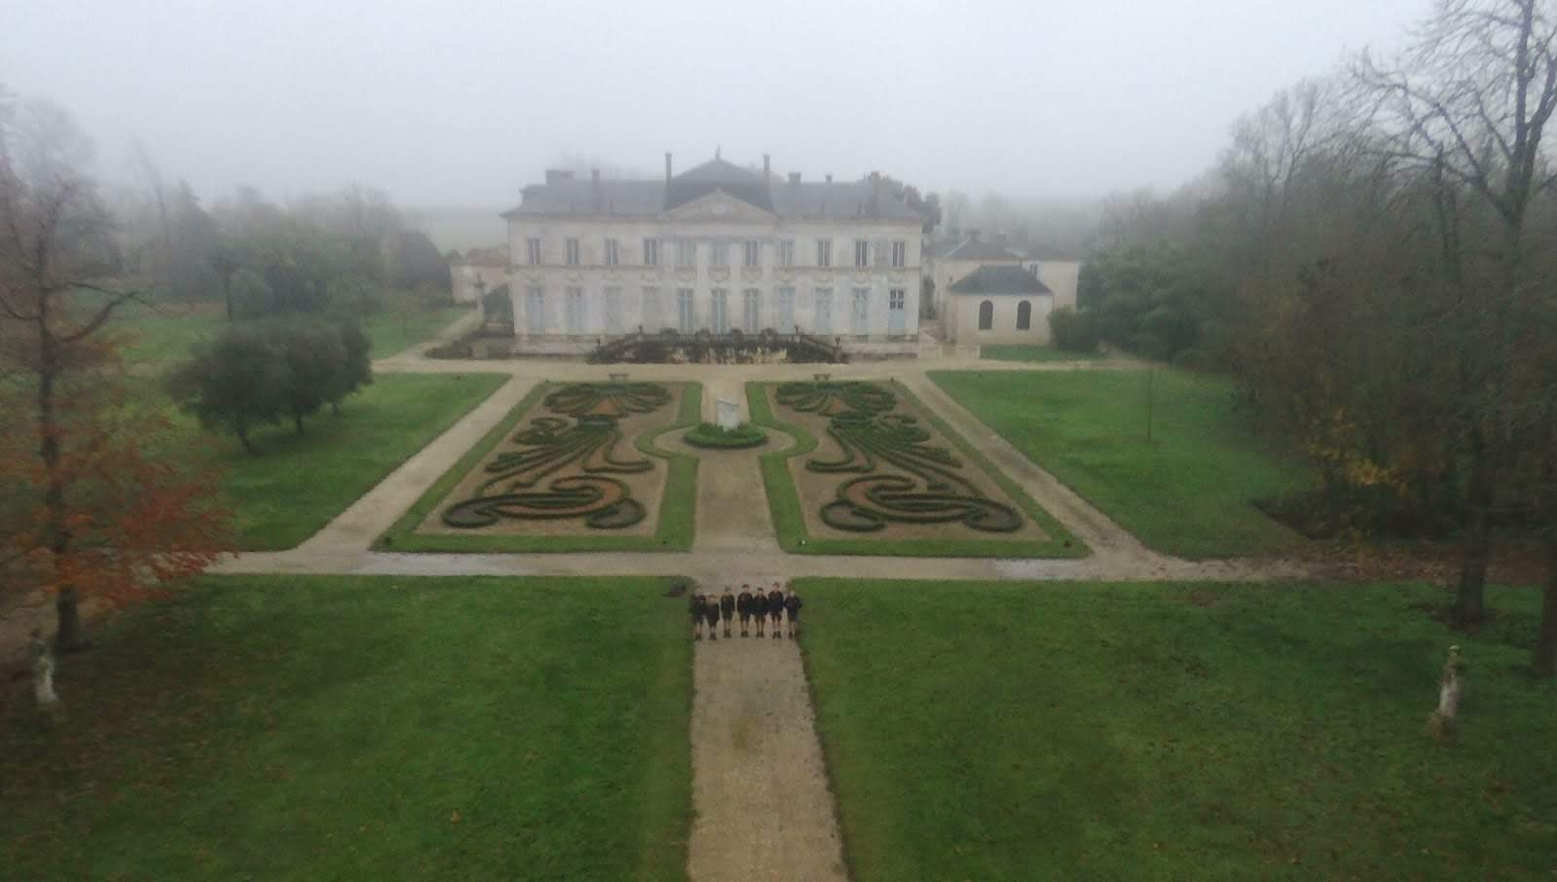
Photos de 2019/2020

